Slide 1
Инновационная образовательная организация
Александр М Сидоркин, Центр изучения инноваций в образовании, Институт образования, НИУ ВШЭ

Slide 2
Что мы знаем об инновациях?
Measuring innovations in education
Stephan Vincent-Lancrin
Adele Atkinson
Gwenael Jacotin

Slide 3
Определение
“the implementation [or introduction] of a new or significantly improved product (good or service) or process, a new marketing method, or a new organisational method in business practices, workplace organisation or external relations” (Oslo Manual, 2005).
«внедрение [или введение] нового или значительно улучшенного продукта (товара или услуги) или процесса, нового маркетингового инструмента или нового организационного метода в деловой практике, на рабочем месте или внешних отношениях»

Slide 4
Методология: два способа измерения инноваций
REFLEX and HEGESCO опросы выпускников ВУЗов 5 лет после выпуска. Россия не участвует. Результат по странам, где проводится: образование – вторая по инновационности отрасль после промышленного производства.
Изменения практик преподавания, измеряемых в PISA, TIMSS и PIRLS

Slide 5
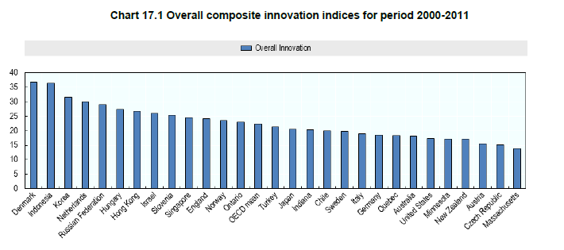
Композитный индекс инноваций

Slide 6
Девять главных инноваций в российском школьном образовании
Рост использования материальных стимулов для привлечения и удержания учителей
Рост использования данных оценки для мониторинга ежегодного прогресса учащихся
Больше специальных классов по математике для отстающих
Больше факультативов в начальной школе
Рост участия родителей в работе родительских комитетов
Большее использование учебника как основного ресурса в преподавании естественных наук
Рост использования дифференциации по уровням знаний в средних и старших классах
Рост использования компьютера как источника информации
Увеличение доступа к интернету в классе

Slide 7
Предварительные выводы доклада
Чем выше инновационность в системе, тем выше общие результаты
Российское образование стремительно изменяется
Использование ИКТ резко возросло
Работа с данными на уроке растет
Мы мало знаем о том, как меняется труд педагога и учащегося
Мы не знаем уровень инновационности российских университетов
Неизвестны прямые образовательные эффекты инноваций

Slide 8
Как можно изучать инновации?
Контексты
Educational change, change agents (Fullan, Cuban, McLaughlin, Ellis, Morrish)
Innovation diffusion studies (E. Rogers)
Disruptive innovations theory (Christenson)
Темы
Теория: Реформа, инновация, изменение
Знание современных инноваций
История: Ретроспективный анализ инноваций
Аналитика: Предсказательная модель

Slide 9
Innovations in Education and Teaching International
A generic model for guiding the integration of ICT into teaching and learning. Qiyun Wang
Feeding forward: using feedback to promote student reflection and learning – a teaching model. Sarah Quinton, et al.
Evaluating the use of a wiki for collaborative learning. Feng Su, et al.
Blending learning: widening participation in higher education. Norah Jones, et al.
‘To tweet or not to tweet?’ A comparison of academics’ and students’ usage of Twitter in academic contexts. Charles G. Knight, et al.
Ubiquitous knowledge construction: mobile learning re‐defined and a conceptual framework. Hsinyi Peng, Yi‐Ju Su, Chien Chou & Chin‐Chung Tsai
Wiki work: can using wikis enhance student collaboration for group assignment tasks? Debbie Witney & Teresa Smallbone
The challenges of reflection: students learning from work placements. Karen Smith, Sue Clegg, Elizabeth Lawrence & Malcolm J. Todd

Slide 10
Rogers, Everett M. (2003). Diffusion of Innovations
Более высокая степень пере-изобретения ведет к ускоренному принятию инновации и ее жизнеспособности
В процессе принятия инновационных решений выделяются стадии: узнавания, убеждения, принятия решения, реализации, подтверждения
В процессе принятия инновационных решений, каналы массовой информации более значимы на стадии узнавания, а каналы межличностного общения более значимы на стадии убеждения
Скорость распространения знания об инновациях выше, чем скорость их принятия.

Slide 11
Rogers, Everett M. (2003). Diffusion of Innovations
Относительное преимущество инновации, в восприятии членов социальной системы, положительно влияет на скорость принятия
Совместимость инновации (как она воспринимается членами социальной системы) положительно коррелирует со скоростью принятия
Возрасты ранних и поздних адоптеров инноваций не отличаются
Принятие человеком инновации более вероятно, если другие в его личной сети приняли эту инновацию

Slide 12
Управление инновациями в университете
Поддержка риска, культура инноваций.
Упор не на новизну, а на улучшение
Внимание к процессу диффузии:
Относительная полезность инновации
Относительная встроенность инновации
Потенциальные ранние адоптеры
Проникновение в личные сети
Возможность пере-изобретения
Агент изменений
Устойчивость инновации

Slide 13
Кейс инновации в НИУ ВШЭ
Магистерская программа «Доказательная образовательная политика»
Встроенность в систему: Стандарты, формат. Пределы инновационности
Skunk Works модель
Инновационный ход:
Индивидуальные траектории за счет МООКов
Тьюторская поддержка
Включенность в исследовательские проекты
Предварительные результаты:
Что работает, что не работает
Нельзя распространять «незрелую» инновацию

Slide 14
Мировые тренды в высшем образовании
Высшее образование на пороге революции
Или нет?
Радикальные предсказания уже были
Инерция социального института (образование как этап жизни)
Предсказуемость рынка труда снижается

Slide 15
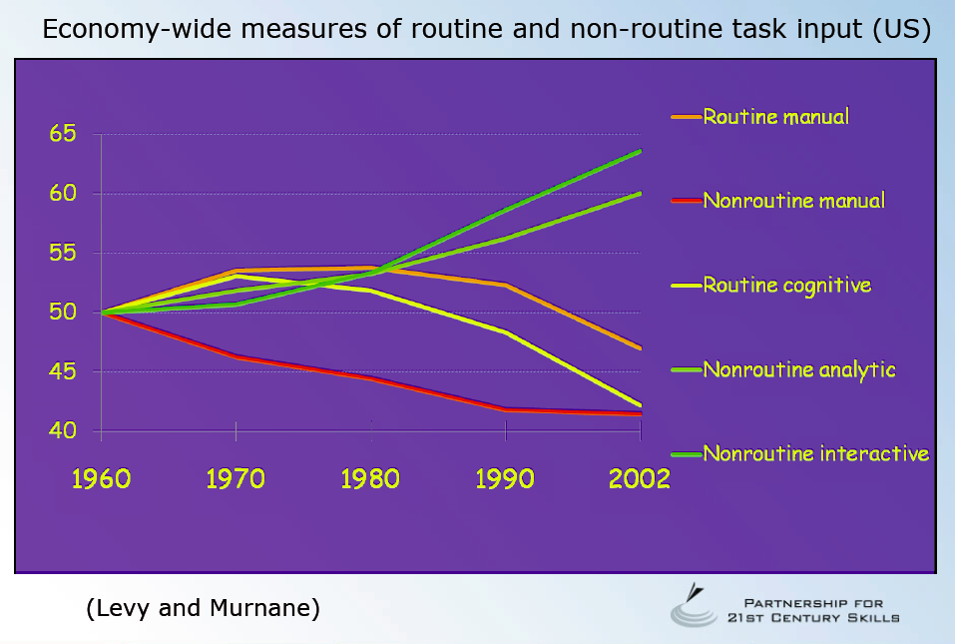
Изменения в характере труда

Slide 16
Что мы знаем точно
Декорпоративизация
В 1979, молодые сотрудники получали 2.5 недели подготовки в год от компании. В 2015 только 21% получили хоть какой-то тренинг за последние пять лет (Accenture)
Перенос тяжести образования на государственные средства
Массификация высшего образования
Диверсификация студентов
Фрагментация рынка
Болезнь цен Боумоля
Снижение сигнальной функции
Сверх-конкуренция
Life-long learning

Slide 17
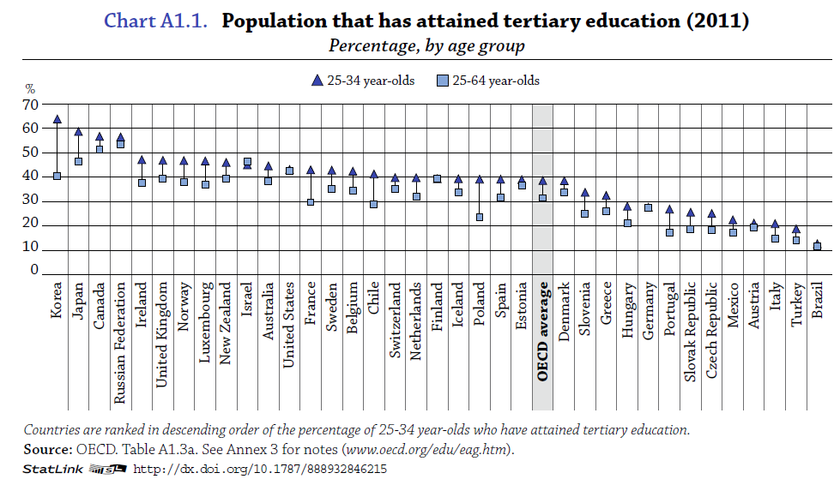
Население с высшим образованием

Slide 18
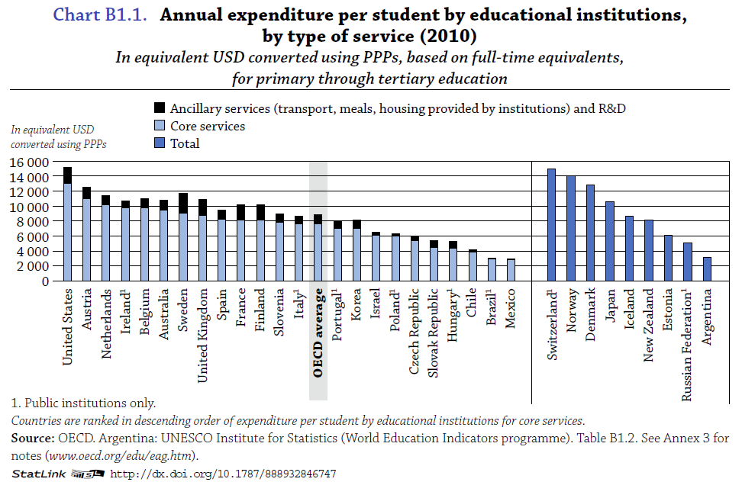
Сколько тратится на одного учащегося

Slide 19
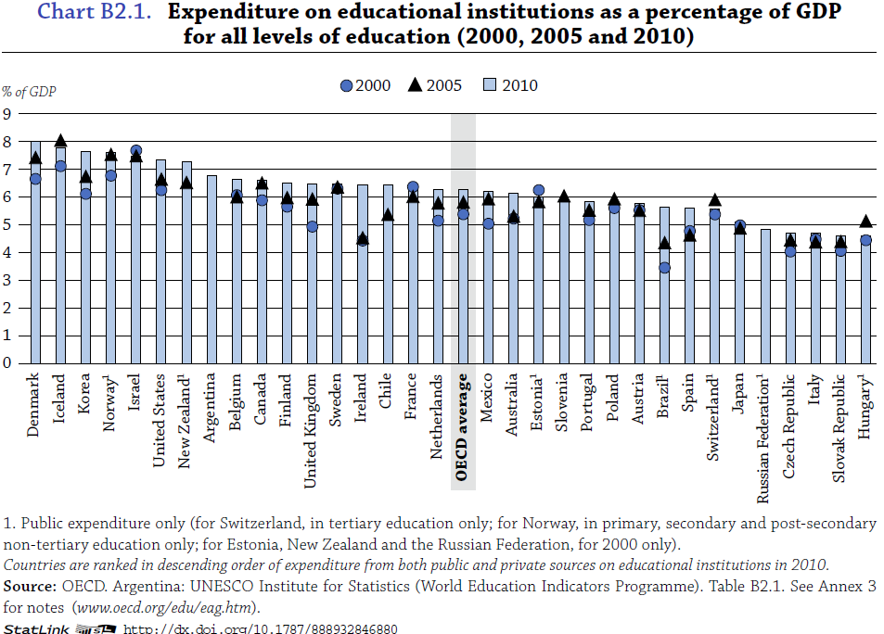
Процент ВВП тратится на образование

Slide 20
Что мы знаем точно
Начало аутсорсинга в образовании
Online (MOOCs)
Flipped classrooms
Мобильность студенчества
Digital Badges
Сетевая структура
Learning analytics and Big Data
Online университеты
Рост инвестиций в инновации
Рост автодидактизма

Slide 21
Что вряд ли будет, но кто его знает
10 глобальных онлайн университетов (сверхмонополизация)
Нейростимуляторы
Компьютер-мозг интерфейс
Виртуальные обучающие миры

Slide 22
Магистерские программы и аспирантура Инобра НИУ ВШЭ
Для предметных специалистов (очно-заочные)
Герменевтика школьной словесности
Информационные ресурсы исторической науки
Политические вызовы современности
Для управленцев (о-з)
Управление образованием
Управление в высшем образовании
Для аналитиков (очные)
Измерения в психологии и образовании
Доказательная образовательная политика
Аспирантура (очная)
http://ioe.hse.ru

